Slide 1
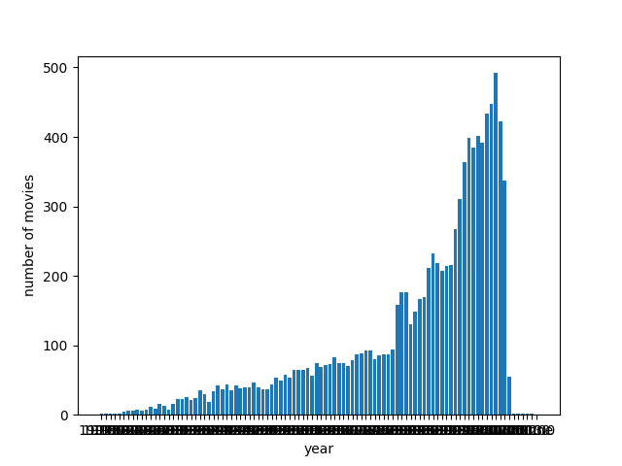
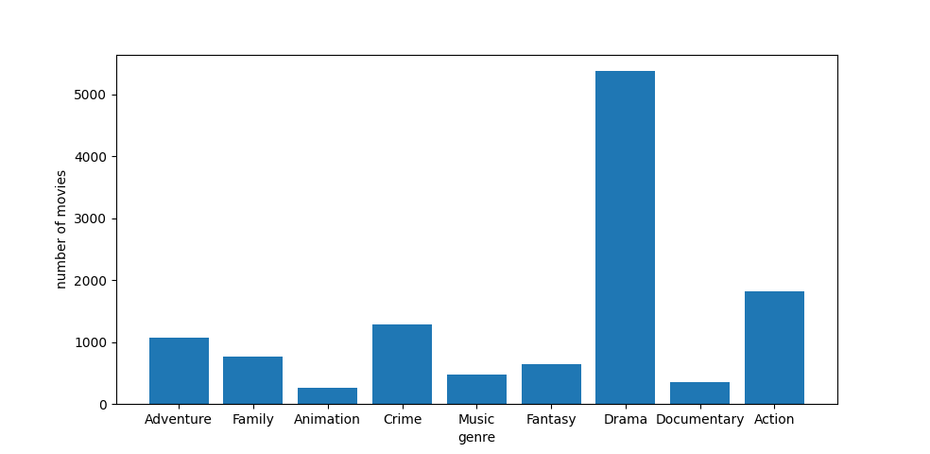
#1
Υπάρχει εκθετική αύξηση των ταινιών
που δημιουργήθηκαν από το 1902 έως
Το 2004 (εκτός από το 2005-2013)
#2
Οι ταινίες τύπου δράματος
ξεπερνάνε κατά αριθμό όλες τις υπόλοιπες, ακολουθούμενες από τις ταινίες δράσης

Slide 2
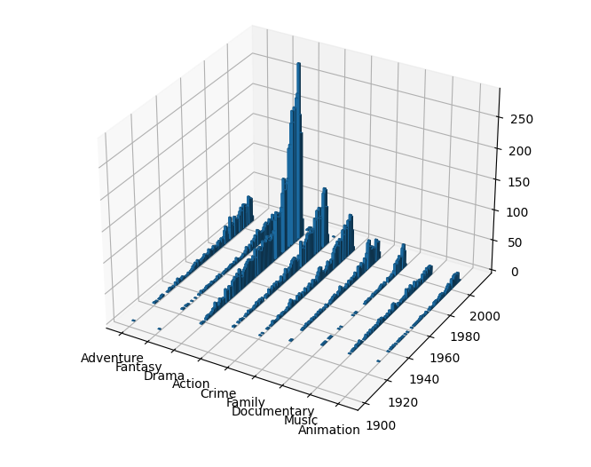
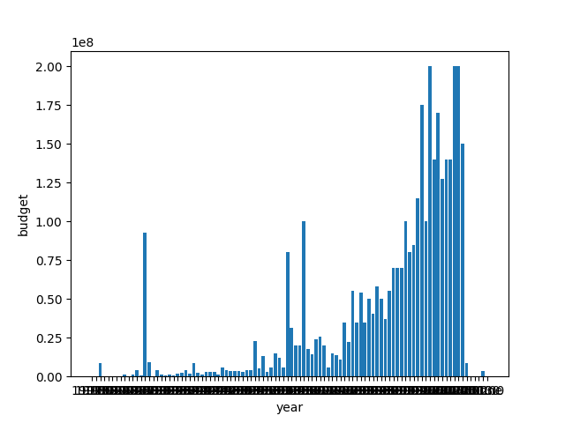
#3
Ο αριθμός ταινιών κάθε κατηγορίας
(ειδικότερα του δράματος)
αυξήθηκε με την πάροδο του τελευταίου
αιώνα
#4
To μέγιστο budget ταινίας κάθε
χρονιάς αυξάνεται με την πάροδο
των χρόνων

Slide 3
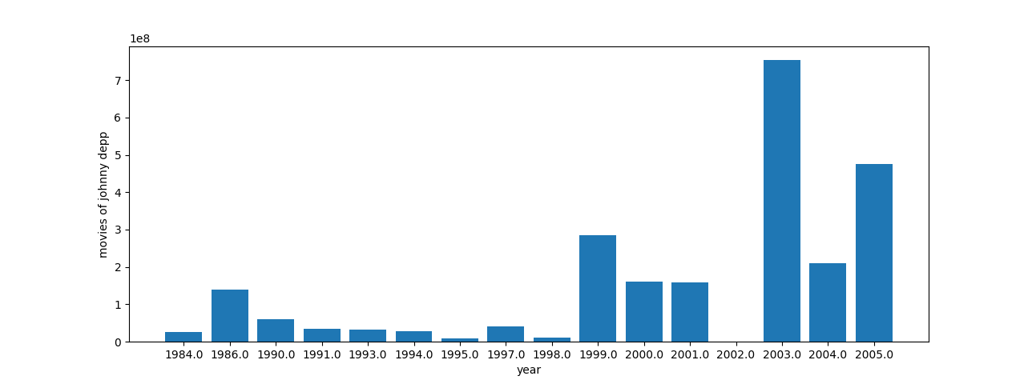
#5
Ο ηθοποιός Johnny Depp από το 1984 μέχρι το 2005 πρωταγωνιστούσε σε ταινίες.
Μάλιστα το 2003 έπαιξε στις περισσότερες

Slide 4
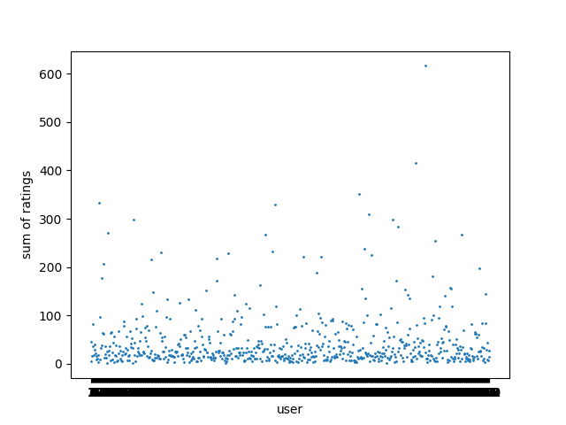
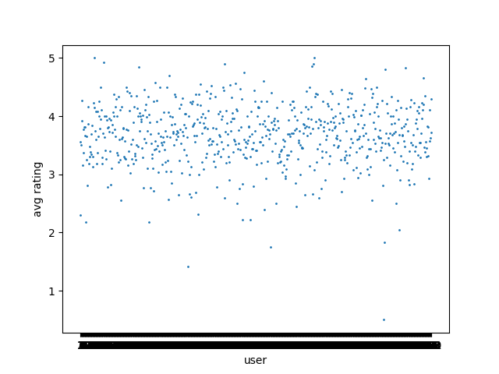
#6
Ο αριθμός από βαθμολογίες ανά χρήστη
#7
Η μέση βαθμολογία ανά χρήστη

Slide 5
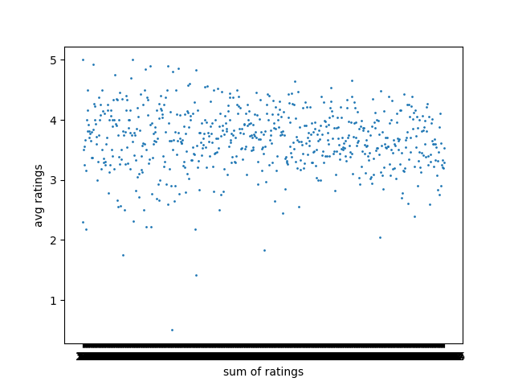
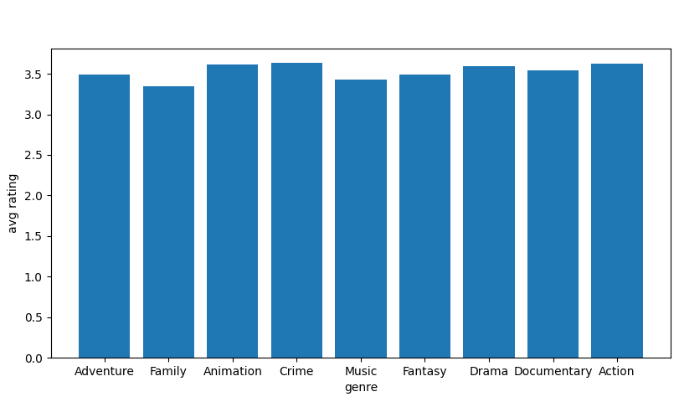
#8
Η μέση βαθμολογία ανά χρήστη σε
σχέση με την συνολική βαθμολογία
ανά χρήστη
#9
Η μέση βαθμολογία ανά κατηγορία ταινίας

